Slide 1

Chapitre I Architecture du SGBD Oracle
Université ASSane Seck de ziguinchor UFR des sciences et technologies département d’informatique
Master 1 Génie Logiciel
Année académique 2023 – 2024
Semestre 2
DR Serigne diagne

Slide 2
Plan du cours
Introduction
Architecture physique d’Oracle
Instance
La SGA
Les processus d’arrière plan
Les fichiers obligatoires
Les fichiers de contrôle
Les fichiers de données
Les fichiers Redo en ligne
Les fichiers facultatifs
Fichier de paramètre
Fichier de mot de passe
La PGA
Architecture logique d’Oracle
Le dictionnaire de données
Architecture d’une Base de données Oracle

Slide 3
Introduction
L’administration d’une base de données englobe toutes les activités liées à :
la gestion ;
la maintenance ;
la sécurité ;
l'optimisation.
Le DBA doit s'assurer que les données sont :
correctement stockées ;
Accessibles ;
sécurisées ;
performantes.

Slide 4
Introduction
Oracle est un SGBD commercial multiutilisateur très utilisé dans le monde ;
C’est un SGBD qui assure portabilité et interopérabilité et est conforme aux normes ANSI, ISO, OMG, etc. ;
Il est très puissant et peut gérer des bases de données de très grands volumes ;
Il dispose d’un langage procédural très puissant appelé PL-SQL ;
Plusieurs versions du SGBD Oracle se sont succédé et les dernières en date sont les versions 21c, 23ai ;
L’architecture d’Oracle comprend plusieurs parties permettant aux DBA de mener leurs tâches d’administration.

Slide 5
Introduction
L’architecture d’Oracle est constituée :
d’une architecture physique ;
d’une architecture logique ;
d’un Data Dictionary (tables et vues systèmes).

Slide 6
I. Architecture Physique
L’architecture physique d’Oracle est constituée :
d’une instance ;
de fichiers obligatoires ;
de fichiers facultatifs ;
du PGA (Program Global Area)

Slide 7
I. Architecture Physique
I.1. Instance Oracle
Sous Oracle, une instance est constituée d’éléments que sont :
une zone mémoire partagée appelé la SGA ;
des processus :
processus d’arrière-plan ;
processus serveur pour le traitement des requêtes des utilisateurs.
Remarque :
Une instance ne peut ouvrir qu’une seule base de données à la fois.

Slide 8
I. Architecture Physique
I.1. Instance Oracle
I.1.1. La SGA (System Global Area)
La SGA est une zone mémoire servant à stocker les informations provenant des fichiers de données enregistrés sur le support de masse ;
Elle assure le partage des données des différents utilisateurs ;
C’est la zone mémoire contenant les structures de données accessibles par tous les processus ;
Elle est composée :
du Database Buffer Cache ;
du Redo-log Buffer ;
de la Shared Pool Area (SQL Area, Dictionary Cache, Library Cache).

Slide 9
I. Architecture Physique
I.1. Instance Oracle
I.1.1. La SGA (System Global Area)
Remarque : Elle est allouée au démarrage de l’instance et est libérée lors de son arrêt.
La Shared Pool Area (SPA)
C’est la zone de partage des requêtes et du dictionnaire Oracle ;
Sa taille est déterminée par le paramètre SHARED_POOL_SIZE dans le fichier init.ora ;

Slide 10
I. Architecture Physique
I.1. Instance Oracle
I.1.1. La SGA (System Global Area)
Le Database Buffer Cache
C’est la zone de partage des données de la base ;
Seules les données qui y sont chargées sont accessibles en lecture ou écriture ;
Le nombre de Database Buffer Cache est déterminé par le paramètre DB_BLOCK_BUFFERS ;
La taille d’un Buffer est déterminée par le paramètre DB_BLOCK_SIZE dans le fichier init.ora ;
La valeur du paramètre DB_BLOCK_SIZE est fixée lors de la création de la base.

Slide 11
I. Architecture Physique
I.1. Instance Oracle
I.1.1. La SGA (System Global Area)
Le Redo-Log Buffer
Il contient les informations sur les mises à jour apportées à la base avant leur écriture sur un fichier Redo-log ;
Sa taille est déterminée par le paramètre LOG_BUFFER dans le fichier init.ora.

Slide 12
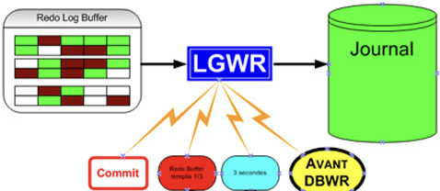
I. Architecture Physique
I.1. Instance Oracle
I.1.1. La SGA (System Global Area)
Le Redo-Log Buffer

Slide 13
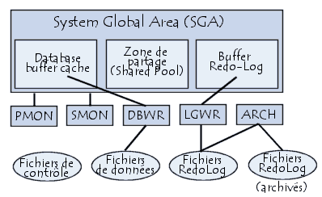
I. Architecture Physique
I.1. Instance Oracle
I.1.1 La SGA (System Global Area)

Slide 14
I. Architecture Physique
I.1. Instance Oracle
I.1.2. Les processus d’arrière plan
Ces processus gèrent le fonctionnement interne de la base essentiellement le passage des données de la mémoire au(x) support(s) de stockage ;
Ils gèrent également l’écriture des données sur ces supports ;
Il existe des processus d’arrière-plan :
Obligatoires ;
Optionnels.

Slide 15
I. Architecture Physique
I.1. Instance Oracle
I.1.2. Les processus d’arrière plan
a. Processus obligatoires
Database Writer (DBWn) : processus d’écriture dans la base de données ;
Log Writer (LGWR) : processus d’écriture dans le journal. Il écrit sur le disque dans les fichiers Redo en ligne le contenu du cache de journal Redo (Redo Log Buffer) ;
Checkpoint (CKPT) : processus de contrôle. Il met à jour l’en-tête de tous les fichiers de données avec les détails d’un évènement appelé point de contrôle, ou checkpoint. Il peut déclencher l’exécution des processus DBWn et LGWR ;
System Monitor (SMON) : processus de surveillance. Il est le gardien de la cohésion de la base de données ;
Process Monitor (PMON) : processus de surveillance des processus. Il libère les ressources de sessions qui se sont terminées anormalement.

Slide 16
I. Architecture Physique
I.1. Instance Oracle
I.1.2. Les processus d’arrière plan
b. Processus optionnels
Job Queue Coordinator (CJQ) : processus de coordination des jobs. Il génère des processus pour exécuter les jobs planifiés qui se trouvent dans la file interne d’Oracle ;
Archiver (ARCn) : processus d’archivage. Il copie les fichiers Redo en ligne vers un emplacement de stockage secondaire avant qu’ils ne soient réutilisés ;
Distributed recovery (RECO) : processus permettant de résoudre les transactions interrompues brutalement dans un système de bases de données distribuées.

Slide 17
I. Architecture Physique
I.2. Les fichiers obligatoires
Les fichiers obligatoires pour une base Oracle sont :
les fichiers de contrôle (dont l'extension est .ctl) ;
les fichiers de données (dont l'extension est .dbf) ;
les fichiers Redo en ligne (dont l'extension est .rdo ou .log).
Remarque : Une base de données Oracle nécessite au minimum :
1 fichier de données ;
2 fichiers redo en ligne ;
1 fichier de contrôle.

Slide 18
I. Architecture Physique
I.2. Les fichiers obligatoires
I. 2. 1. Fichier de contrôle
Un fichier de contrôle contient les informations sur l’état de la base de données et sur les autres fichiers la constituant :
le nom de la base de données, la date et l’heure de sa création ;
la localisation des fichiers Redo en ligne ;
la localisation des informations de synchronisation ;
le nom, l’emplacement et la taille des fichiers de la base (fichier de données, de journalisation, ...) ;
Les informations de restauration de la base en cas de panne.
Remarque :
Les fichiers de contrôle sont eux-mêmes repérés par le fichier d'initialisation.

Slide 19
I. Architecture Physique
I.2. Les fichiers obligatoires
I. 2. 1. Fichier de contrôle
Le fichier de contrôle est primordial pour que l’instance soit lancée correctement ;
Il permet de lire les chemins des fichiers de données, ainsi que ceux des fichiers de journalisation (et d’autres informations nécessaires au lancement) ;
S’il est endommagé, la base de données ne peut pas être chargée même si les autres fichiers physiques sont intacts ;
Il est, alors, recommandé de multiplexer le fichier de contrôle sur des endroits différents du disque dur ;
Remarque : Il est à noter que les informations d’un fichier de contrôle peuvent être examinées à partir de la vue V$CONTROLFILE.

Slide 20

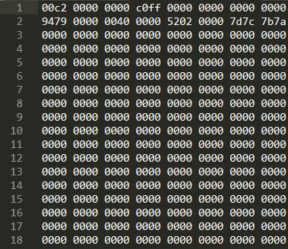
I. Architecture Physique
I.2. Les fichiers obligatoires

Slide 21
I. Architecture Physique
I.2. Les fichiers obligatoires
I. 2. 2. Les fichiers de données
Les fichiers de données contiennent toutes les informations stockées dans la base de données (tables, vues, procédures stockées, index, etc.) ;
C’est l’instance de la base de données et il en faut au minimum un ;
Oracle utilise un format qui lui est spécifique pour stocker leur contenu ;
On ne peut visualiser le contenu de ces fichiers ou d’y écrire qu’à travers Oracle.

Slide 22
I. Architecture Physique
I.2. Les fichiers obligatoires
I. 2. 3. Les fichiers Redo en ligne (fichiers journaux)
Les fichiers redo log en ligne sont deux ou plusieurs fichiers pré-alloués qui stockent tous les changements effectués dans la base de données ;
Chaque instance d'une base de données Oracle possède un fichier de redo en ligne pour protéger la base de données en cas de crash ;
Quand une instance s'arrête anormalement, il arrive souvent que certaines informations dans les fichiers redo ne soient pas encore écrites dans les fichiers de données

Slide 23
I. Architecture Physique
I.2. Les fichiers obligatoires
I. 2. 3. Les fichiers Redo en ligne (fichiers journaux)
Les fichiers Redo en ligne contiennent les traces des transactions successives exécutées sur l’instance de la base de données ;
L’activité des sessions qui interagissent avec Oracle est également consignée en détail dans ces fichiers ;
Il s’agit en quelque sorte des journaux de transaction de la base ;
Oracle recommande l’utilisation de 2 fichiers Redo en ligne pour supporter l’instance ;
La plupart des BD disposent d’au moins 2 groupes de fichiers Redo en ligne ;
Chacun de ces groupes contient le même nombre de membres. L’ensemble de ces groupes est appelé Journal Redo (Redo log).

Slide 24
I. Architecture Physique
I.2. Les fichiers obligatoires
I. 2. 3. Les fichiers Redo en ligne (fichiers journaux)
Pour copier les fichiers Redo en ligne sur le disque dur, on active le mode ARCHIVELOG ;
Le nom du répertoire dans lequel le fichier est archivé est spécifié dans les paramètres ;
Si ce répertoire est plein et que Oracle tente d’y archiver un fichier Redo l’activité de la base est interrompue jusqu’à ce que de l’espace soit libéré.

Slide 25
I. Architecture Physique
I.2. Les fichiers obligatoires
I. 2. 3. Les fichiers Redo en ligne (fichiers journaux)
Si l'archivage est désactivé (NOARCHIVELOG), un fichier redo plein est disponible après que les modifications qu’il contient sont écrites dans les fichiers de données ;
Si l'archivage est activé (ARCHIVELOG), un fichier redo plein est disponible pour le processus LGWR après que les modifications qu’il contient sont écrites dans les fichiers de données et sont archivées.

Slide 26
I. Architecture Physique
I.2. Les fichiers obligatoires
I. 2. 3. Les fichiers Redo en ligne (fichiers journaux)
Le fichier Redo dans lequel LGWR est en train d’écrire est appelé fichier Redo actuel ;
Les fichiers Redo nécessaires à la récupération d'instance sont appelés fichiers Redo actifs ;
Les fichiers Redo qui ne sont plus nécessaires à la récupération d'instance sont appelés fichiers Redo inactifs .

Slide 27
I. Architecture Physique
I.3. Les fichiers facultatifs
Parmi les fichiers facultatifs d’une base de données Oracle nous avons :
Le fichier d’initialisation ;
le fichier paramètre ;
le fichier de mots de passe, etc.

Slide 28
I. Architecture Physique
I.3. Les fichiers facultatifs
I. 3. 1. Fichier d’initialisation
Ce fichier est un fichier au format texte contenant l'ensemble des paramètres de démarrage de la base ;
Il est généralement nommé initSID.ora, où SID représente le nom donné à l'instance ;
Son existence n'est toutefois pas majeure car il peut être facilement reconstruit ;
Un fichier d'initialisation par défaut est créé lors de la création d'une base ;
Il est largement documenté et des exemples de valeurs sont donnés pour chaque paramètre.

Slide 29
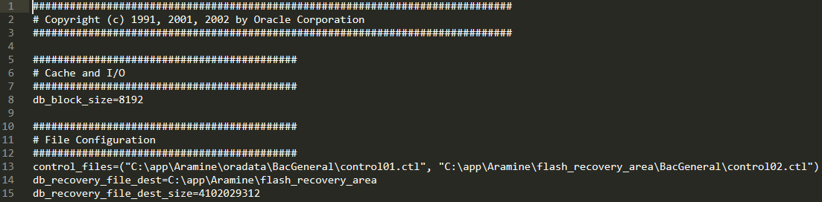
I. Architecture Physique
I.3. Les fichiers facultatifs

Slide 30
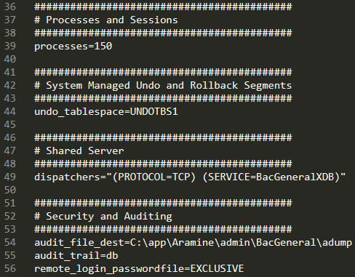
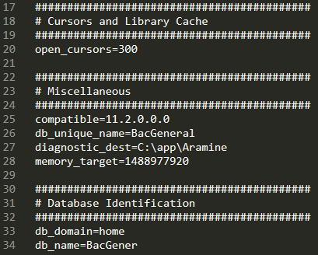
I. Architecture Physique
I.3. Les fichiers facultatifs

Slide 31
I. Architecture Physique
I.3. Les fichiers facultatifs
I. 3. 2. Fichier de paramètre
Ce fichier contient les paramètres de démarrage de la base ;
Il contient, aussi, d’autres valeurs qui détermine l’environnement dans lequel elle s’exécute ;
Lorsque la base est démarrée, ce fichier est lu et plusieurs structures mémoires sont allouées telles que définies par son contenu.

Slide 32
I. Architecture Physique
I.3. Les fichiers facultatifs
I. 3. 2. Fichier de paramètre
Les paramètres d'initialisation peuvent être utilisés afin de définir des limites pour :
pour l'ensemble de la base de données ;
sur les ressources de base de données ;
pour les utilisateurs ou les processus.

Slide 33
I. Architecture Physique
I.3. Les fichiers facultatifs
I. 3. 3. Fichier de mots de passe
Il contient les utilisateurs avec leurs informations de connexion ;
Il permet d’authentifier les utilisateurs qui veulent se connecter au serveur.

Slide 34
I. Architecture Physique
I.4. La PGA (Program Global Area)
La PGA est une zone mémoire privée allouée à chaque processus serveur pour stocker les informations qui lui sont spécifiques ;
Elle permet de stocker toutes les données ne nécessitant pas d'être partagées ;
Elle contient les données d’un seul processus.

Slide 35
I. Architecture Physique
I.4. La PGA (Program Global Area)
Quand un utilisateur se connecte au serveur, il ouvre une session ;
Le système distribue la mémoire privée aux différents processus lors de la connexion de l’utilisateur ;
Chaque processus possède une zone mémoire privée appelée Program Global Area (PGA) ;
La PGA est une zone mémoire contenant :
des données ;
des informations de contrôle pour chaque processus serveur.

Slide 36
I. Architecture Physique
I.4. La PGA (Program Global Area)
Pour un processus serveur, la PGA est constituée :
d’une zone de tri ;
des informations sur la session ;
des informations sur le traitement des requêtes de la session ;
des variables de session.
Remarque :
Sa valeur est déterminée par le paramètre PGA_AGGREGATE_TARGET.

Slide 37
II. Architecture Logique d’oracle
Le bloc est la plus petite espace de stockage sous Oracle. C’est un ensemble d’octets d’espace disque occupé par la base et contenant des données ;
L’extent est un ensemble de blocs contigus contenu dans un segment ;
Le segment est une structure de données constitué d’un ensemble d’extents alloués à une seule structure (table, partition d’une table, index, cluster, ...) ;
Le schéma est une structure logique qui contient des objets de base de données tels que : segments, vues, procédures, fonctions, packages, triggers, etc. :
Le nom d’un schéma est celui de l’utilisateur qui en a le contrôle (System, Sys, etc.) ;
Une base de données Oracle possède plusieurs schémas.

Slide 38
II. Architecture Logique
Le tablespace est un espace logique qui peut être constitué de plusieurs fichiers physiques sur le disque dur :
Il peut contenir des segments de type différents (segment de table, segment d’index, segment undo, segment temporaire, etc.) ;
Un segment ne peut être contenu que dans un seul tablespace par contre un tablespace peut contenir les données de plusieurs segments ;
Des segments de plusieurs schémas peuvent coexister dans un même tablespace ;
Un fichier de données ne peut contenir que les données d’un seul tablespace ;
Un tablespace ne peut appartenir qu’à une seule base de données.

Slide 39
III. Dictionnaire de données
Le dictionnaire de données Oracle est constitué de plusieurs vues systèmes dans lesquelles Oracle sauvegarde les informations utiles pour les bases de données ;
Les vues fournissent à l'administrateur de la base le meilleur moyen pour obtenir les caractéristiques techniques de celle-ci ;
Les vues du dictionnaire de données sont classées par familles et nommées en fonction de la famille :
Les vues USER (commençant par USER_) donnent des informations sur tous les objets logiques dont l'utilisateur connecté est propriétaire (tables, index, vues, procédures, ...) ;

Slide 40
III. Dictionnaire de données
Les vues ALL (commençant par ALL_) fournissent des informations sur les objets pour lesquels l'utilisateur a un droit d'accès. Les objets de la base créés par l'utilisateur ainsi que tous les objets accessibles par cet utilisateur ;
Les vues DBA (commençant par DBA_) sont réservées à l'administrateur de la base afin de lui fournir des informations sensibles sur tous les objets de la base de données ;
Les vues V$ (commençant par V$_) sont des vues dynamiques permettant d'avoir des informations sur l'état courant de l'instance de la base de données de son démarrage à son arrêt. Elles permettent de connaitre les fichiers physiques actuellement utilisés (Log, Tollback segments, …).

Slide 41
III. Dictionnaire de données
V$DATABASE : contient les informations sur la base de données ouverte ;
V$INSTANCE : contient les informations sur l’instance ouverte ;
V$SESSION : contient les informations sur les sessions d’utilisateurs ;
V$SGA : contient des informations résumées sur la SGA ;
V$PARAMETER : contient des informations sur les différents paramètres de l’instance et de la base ;
V$OPTION : contient des informations sur les composants optionnels ;
V$SQL : contient des informations sur les requêtes SQL exécutées par les utilisateurs ;

Slide 42
III. Dictionnaire de données
USER_Tables : permet de connaitre les tables appartenant à l’utilisateur connecté ;
USER_Tab_Columns : contient les informations sur les attributs des tables de l’utilisateur connecté ;
USER_Objects : contient les objets appartenant à l’utilisateur connecté ;
USER_Triggers : permet de connaitre les triggers de l’utilisateur connecté ;
USER_Procedures : permet de connaitre les procédures de l’utilisateur connecté ;
USER_Sys_Privs : permet d’avoir la liste des privilèges système assignés à un rôle ;
USER_Tab_Privs : permet d’avoir la liste des privilèges objet assignés à un utilisateur ;

Slide 43
III. Dictionnaire de données
DBA_Tables : permet de connaitre toutes les tables de la base ;
DBA_Tablespaces : permet de connaitre les tablespaces d’une base de données ;
DBA_Indexes : permet d’afficher tous les index de la base ;
DBA_Ind_Columns : permet de déterminer les colonnes qui font partie d’un index ;
DBA_Clusters : permet d’afficher les paramètres de stockage et de statistiques associés aux clusters ;
DBA_Clu_Columns : permet de connaitre quelles colonnes de tables font partie d’un cluster ;

Slide 44
III. Dictionnaire de données
DBA_Roles : permet de connaitre les informations sur les rôles ;
DBA_Profiles : permet de connaitre les informations sur les profiles ;
DBA_Sys_Privs : permet d’avoir la liste des privilèges système assignés à un rôle ;
DBA_Role_Privs : permet d’avoir la liste des rôles assignés à un utilisateur ;
DBA_Tab_Privs : permet d’avoir la liste des privilèges objet assignés à un utilisateur.

Slide 45
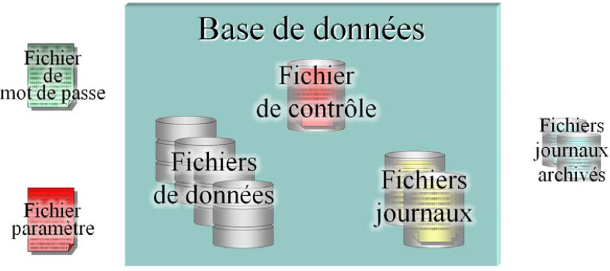
IV. Architecture d’une Base de données oracle
Une base de données Oracle est constituée de plusieurs éléments :
Des processus chargés en mémoire sur le serveur ;
Des fichiers physiques stockés sur le serveur ;
D'un espace mémoire sur le serveur appelé SGA (System Global Area).

